Slide 1

AUTOTESTS RAPIDES
Kit de déploiement
21/04/2021

Slide 2
Objectifs du document
Ce kit de déploiement a vocation à aider et accompagner les personnels de l’Education nationale à se saisir du déploiement des autotests, en précisant quelles en sont les modalités d’approvisionnement et les recommandations d’utilisation. Les recommandations d’usage sont issues de l’avis rendu par la Haute Autorité de Santé (Avis n° 2021.0015/AC/SEAP du 15 mars 2021)
Ce kit s’appuie sur un document élaboré par le Ministère des Solidarités et de la Santé en lien avec les professionnels de santé et en concertation interministérielle, il pourra évoluer en fonction des connaissances scientifiques et des avis rendus par les autorités de santé.

Slide 3
L’autotest, un complément à la stratégie « tester, alerter, protéger » actuellement déployée en France
La France dispose aujourd’hui de l’un des systèmes de dépistage parmi les plus performants d’Europe : avec 12 000 points de tests, les tests PCR et antigéniques en population générale et les tests PCR salivaires dans l’Éducation nationale et la sphère médico-sociale sont pris en charge par l’Assurance Maladie. La dernière semaine de mars, ce sont ainsi plus de 3 millions de tests qui ont été réalisés. Cette prise en charge permet à l’Assurance Maladie de remonter les chaînes de contamination, d’accompagner chaque personne malade et ses personnes contacts (plus de 90% des patients zéro contactés en moins de 24h) et à l’ensemble des acteurs nationaux et locaux d’accompagner chacun dans le respect de l’isolement (aide pour la garde d’enfants, les courses, les démarches administratives).
Les autotests ne viennent pas en remplacement de ce système de test, mais en complément : toute personne symptomatique ou toute personne contact doit continuer de se faire tester par test PCR ou antigénique sur prélèvement nasopharyngé.
Les autotests sont moins sensibles (en raison de l’auto-prélèvement notamment) et l’interprétation du résultat doit impérativement être accompagnée par les messages de santé publique permettant d’éviter tout sentiment de fausse réassurance en cas de test négatif et pour que la bonne conduite à tenir en cas de test positif soit respectée. En particulier, il est indispensable de réaliser un test PCR de confirmation pour tout autotest positif et de s’isoler.
Les autotests seront déployés en deux temps:
  Un déploiement par l’Etat pour couvrir les publics les plus éloignés du dépistage (lycéens, étudiants, publics précaires, Outremers) dans le cadre de campagnes itératives et pour accompagner la reprise des enseignements en présentiel
  Un déploiement en population générale dans les pharmacies, à partir de la semaine du 12 avril 2021.

Slide 4
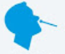
Quelles sont les différences entre les types de tests autorisés?
TEST PCR
TEST ANTIGÉNIQUE SUR PRELEVEMENT NASOPHARYNGÉ
AUTOTEST
Type de prélèvement
Prélèvement nasopharyngé (avec écouvillon)
Auto-prélèvement nasal (avec écouvillon)
Vente en pharmacie avec explication de l’utilisation de l’autotest / Dans le cadre de campagnes itératives, explication de l’utilisation de l’autotest par un professionnel formé spécifiquement
Professionnels qualifiés
Analyse en laboratoire par un biologiste
Professionnels de santé (médecins, pharmaciens, infirmiers) pour la lecture et le rendu du résultat
Objectif du test
Détecter des personnes asymptomatiques infectées au SARS-COV-2
Déterminer si la personne est infectée au virus SARS-CoV-2
Délai pour obtenir les résultats
24h en moyenne
De 15 à 30 minutes (selon la notice)
De 15 à 20 minutes (selon la notice)
Fiabilité
Technique de référence
Risque de faux négatifs pour les personnes dont la charge virale est faible à modérée
Risque plus élevé de faux négatifs compte tenu de l’auto-prélèvement en nasal au lieu du prélèvement naso-pharyngé pour les personnes dont la charge virale est faible à modérée
Nécessité de confirmation
RECOMMANDÉ lorsque le résultat est négatif et si la personne a plus de 65 ans ou qu’elle présente au moins un facteur de risque, un test PCR de contrôle est recommandé
NON
OUI confirmation obligatoire par test PCR lorsque le résultat est positif
Indications
En prélèvement nasopharyngé : personnes symptomatiques et asymptomatiques
En prélèvement salivaire : quand le prélèvement nasopharyngé est difficile ou dans le cadre de dépistages itératifs ciblés
Personnes asymptomatiques et contacts à risque
Personnes symptomatiques ≤ 4 jours
Personnes asymptomatiques de plus de 15 ans qui ne sont pas cas contact
Contre-indication(s)*
Personnes symptomatiques et contacts à risque : il est recommandé dans ce cas de s’isoler et de faire un test PCR ou un test antigénique
Personnes âgées de moins de 15 ans
Aucune
Personnes symptomatiques > 4 jours
* Selon la doctrine en vigueur

Slide 5
Qu’est-ce qu’un autotest ?
Qu’est-ce que l’autotest? L’autotest est un dispositif permettant à un individu asymptomatique âgé de plus de 15 ans de se tester sans professionnel de santé au moyen d’un prélèvement nasal. Le résultat est obtenu en 15 à 20 minutes. L’autotest a vocation à être utilisé de manière itérative, une à deux fois par semaine.
À quoi sert l’autotest? L’autotest enrichit l’arsenal de la stratégie de tests existante. Moins sensible, il ne remplace pas les outils de diagnostic (tests PCR sur prélèvement nasopharyngé ou salivaire et tests antigéniques sur prélèvement nasopharyngé) déjà déployés mais constitue un outil supplémentaire pour atteindre des publics qui échappent au dépistage ou dans des situations qui n’auraient pas donné lieu à dépistage.
Comment utilise-t-on l’autotest? L’utilisateur procède lui-même au prélèvement au moyen d’un écouvillon qu’il enfonce à 2-3 centimètres dans la narine. Le test est réalisable chez soi.
Qui pourra utiliser l’autotest ? L’autotest concerne d’abord des publics collectifs dans le cadre de campagnes itératives : les lycéens et personnels de l’éducation nationale ainsi que les Universités ; des publics précaires éloignés du dépistage. En outre, dès le 12 avril, l’autotest sera en vente libre en pharmacie, avec une priorité / prise en charge pour les professionnels de l’aide à la personne en contact avec des personnes fragiles
Pourquoi faut-il l’utiliser de manière itérative? L’autotest permet de savoir si on est porteur ou non de la COVID-19, mais est d’autant plus efficace qu’il est fait régulièrement, une à deux fois par semaine. De cette façon, on augmente les chances de détecter le virus au début de la maladie.
Quelle conduite à tenir après le résultat ? Un autotest négatif ne dispense pas du respect des gestes barrières. Un autotest positif doit conduire à un isolement immédiat et doit être suivi impérativement par un test PCR de confirmation.
Pourquoi est-il indispensable qu’un autotest positif soit suivi par un test PCR de confirmation? Les résultats des autotests n’entrent pas dans SI-DEP. Faire ce test de confirmation est donc indispensable pour permettre d’enclencher le contact tracing et l’accompagnement à l’isolement.
Ce à quoi ne doit pas servir l’autotest. L’autotest ne doit pas être utilisé pour se rassembler sans respecter les gestes barrières, au prétexte d’un résultat négatif. Il ne remplace pas les tests PCR et antigéniques sur prélèvement nasopharyngé réalisés par des professionnels de santé pour les personnes symptomatiques ou contacts à risque.
ATTENTION: Une personne symptomatique ou une personne contact ne doit en aucun cas recourir à un autotest. Elle doit en revanche faire immédiatement un test nasopharyngé (PCR ou antigénique) et s’isoler.

Slide 6
Comment accompagner le premier prélèvement ?
Une notice explicative et un tutoriel vidéo sont disponibles sur le site du MSS
Sur chaque boîte d’autotests les informations importantes sur la conduite à tenir sont rappelées et un QR Code renvoie sur le site du MSS
Un support de formation et un référentiel de formation accessibles à tous
https://solidarites-sante.gouv.fr/soins-et-maladies/maladies/maladies-infectieuses/coronavirus/tout-savoir-sur-la-covid-19/autotests-covid-19

Slide 7
En cas de test positif
Les cellules médicales départementales sont actives uniquement pour les cas confirmés et réalisent les enquêtes pour déterminer les cas « contacts à risque élevé ».
Du lundi au vendredi de 9h-12h et 14h-17h, 
aux numéros d’appel suivants :
  Département 18 : 02 38 79 45 15 - cellulecovid18@ac-orleans-tours.fr.
  Département 28 : 02 38 79 45 30 - medicalcovid28@ac-orleans-tours.fr.
  Départements 36 : 02 38 79 45 63 - covid37@ac-orleans-tours.fr.
  Département 37 : 02 38 79 45 90 - covid37@ac-orleans-tours.fr.
  Département 41 : 02 38 79 41 31 - gestioncovid41@ac-orleans-tours.fr.
  Département 45 : 02 38 79 41 77 - cellulecovid45@ac-orleans-tours.fr.

Appeler la cellule médicale départementale

Slide 8


Dans quelles conditions matérielles doivent être réalisés les autotests en utilisation individuelle?
L’utilisation d’un miroir est recommandée pour la réalisation de l’autotest
Un point d'eau pour le lavage des mains ou un point de distribution de solution hydro-alcoolique avant et après la réalisation de l’autotest
L’auto-prélèvement doit être réalisé dans des conditions permettant de garantir la sécurité de l’ensemble des membres du foyer : il est recommandé que la personne testée réalise le prélèvement à plus de 2 mètres des autres membres du foyer et la pièce doit être par la suite aérée pendant 30 min pour éviter une contamination par aérosolisation .
L’autotest est réalisable chez soi sans aménagement
Lorsque le test est négatif : élimination des déchets via le circuit des ordures ménagères.
Lorsque le test est positif : élimination via les ordures ménagères dans un double sac avec un stockage de 24h comme pour les mouchoirs et les masques des malades : https://solidarites-sante.gouv.fr/IMG/pdf/fiche_covid19_dechets_contamines_elimination_particulier_20200323_vf.pdf.
Les sacs de déchets contenant des autotests ne doivent pas être éliminés dans les filières recyclage (sacs et bacs jaunes de tri sélectif)
L’évacuation de l’autotest utilisé se fait dans les ordures ménagères sous certaines conditions

Slide 9
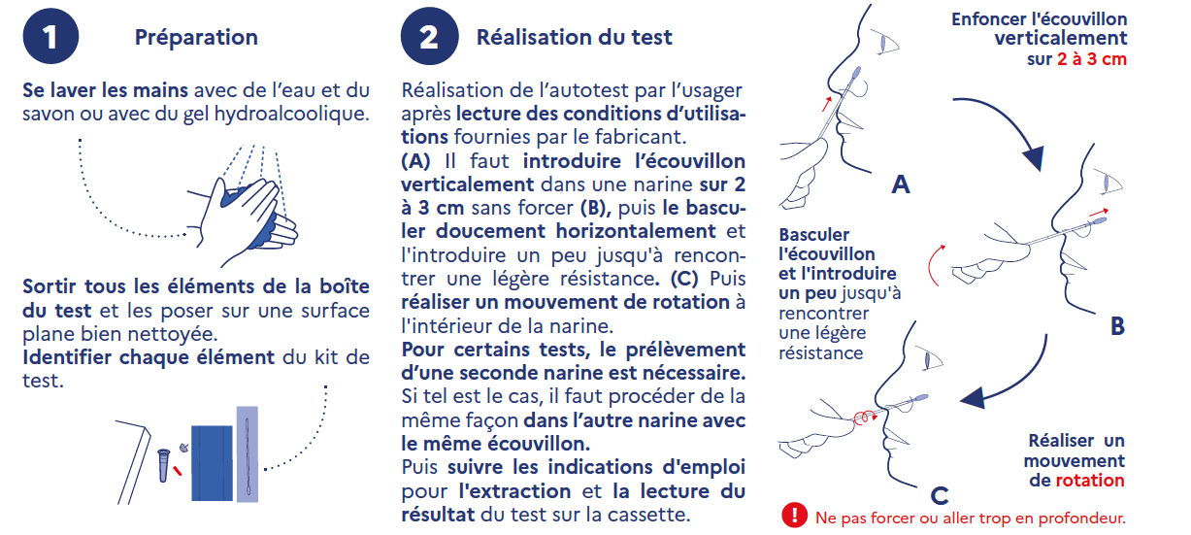
Les étapes clés du prélèvement nasal

Slide 10
Quelle conduite tenir selon le résultat ?
+
Mon test est positif
Je m’isole pour une durée de 10 jours immédiatement
  Si des symptômes apparaissent, je m’isole pour 10 jours supplémentaires à partir du début des symptômes; si j’ai encore de de la fièvre au 10e jour, je reste isolé 48 heures après la disparition de la fièvre
J’effectue sans délai un test PCR sur prélèvement nasopharyngé de confirmation. La confirmation par test PCR permettra à l'Assurance Maladie de contacter les personnes que j’ai croisées pour qu’elles s’isolent et se fassent tester et de me délivrer un arrêt de travail et de me proposer une solution d'isolement adaptée
Je contacte mon médecin traitant et la cellule médicale départementale (voir les coordonnées page 8)
Je contacte les personnes que j’aurais pu contaminer
Pendant 7 jours après la durée de mon isolement je respecte scrupuleusement les gestes barrières, j’évite le contact avec les personnes vulnérables et, si possible, je privilégie le télétravail
-
Mon test est négatif
Je continue de respecter les gestes et les mesures barrières
Au moindre doute ou si je commence à avoir des symptômes, je fais un test PCR ou antigénique nasopharyngé
J’effectue régulièrement des autotests : une itération une à deux fois par semaine est recommandée

Slide 11
Quel message diffuser aux personnes testées ?
Un document à remettre à l’utilisateur est annexé à ce kit de déploiement. Il détaille la conduite à tenir et pourra être enrichi au regard des retours d’expérience futurs. Il est important d’accompagner la remise de ce document par un échange avec l’utilisateur permettant d’accompagner sa situation personnelle.

